Slide 1
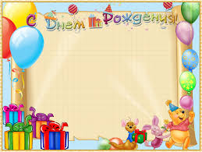
МБДОУ д/с № 5»Родничок» комбинированного вида с. Сарыг-Сеп Дистанционное обучение 7 неделя (с 15 по 21 апреля 2024г.) I младшая группа (2-3 года) Тема: « Мишкины именины»
Выполнил: музыкальный руководитель Трегубова В.В.

Slide 2

Уважаемые родители!
Во время деятельности с ребенком
сделайте, пожалуйста, фотографии.
Отправить фотографии можно в группу в вайбер или лично вашему воспитателю.

Slide 3

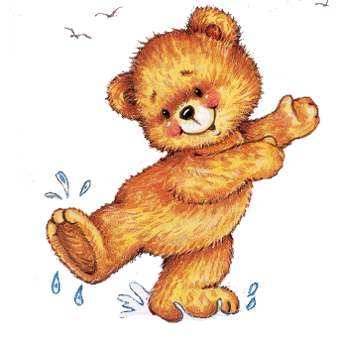
Прочитайте стихотворение
А у мишки – шалунишки
Непростой сегодня день.
И поэтому для мишки
Петь, плясать друзьям не лень.
Гости к мишке идут, угощенье несут.
Потому что, без сомненья,
У мишутки день рожденья!

Slide 4
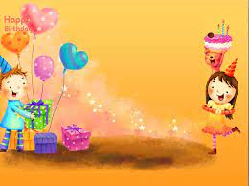

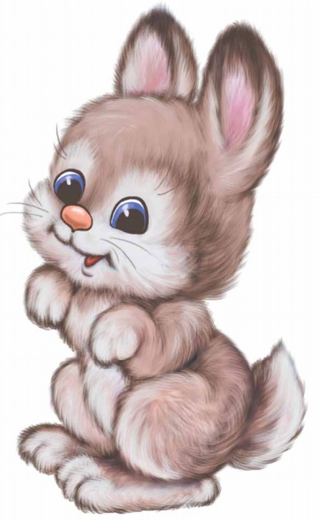
Давай и мы с тобой Мишку поздравим, исполним ему пляску.
«Пляска медвежат»
Вот из леса на лужайку
Скачет к мишке серый зайка.
Мишке ягод он принёс,
Еле-еле их донёс.

Slide 5

«Зайка» Попрыгайте с ребёнком как зайчики
А теперь с зайчишкой нашим
Мы весёлый танец спляшем.
(выполняйте движения по тексту)

Slide 6

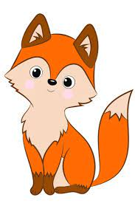
Вот из леса к Мишке мчится
Развесёлая лисица.
Дарит Мишке вкусный мёд,
Песню звонкую поёт.

Slide 7

А теперь давай поиграем с лисичкой.
Музыкальная игра
«Зайцы и лиса»
Уважаемые родители!
Во время игровой деятельности, роль лисички может сыграть ребенок, или игрушка, или любой член семьи.

Slide 8
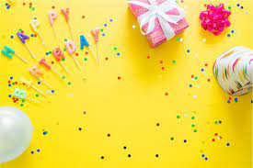
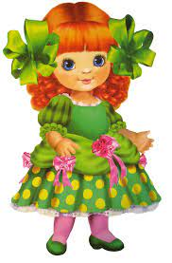
А у Маши - ленточки.
Просто загляденье!
Любит Маша ленточки
Всем на удивление.
А мы Машеньке поможем,
С лентами станцуем тоже.

Slide 9
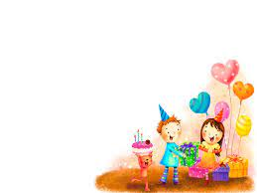
Вот какой весёлый день рождения у Мишки, но нам пора прощаться.
Скажем Мишке: «До свиданья!»
И помашем на прощанье.

Slide 10
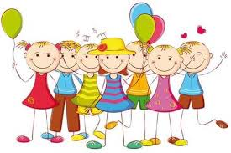

Slide 11
Спасибо за внимание

